Slide 2
你讨厌什么性格的人呢?
害羞、活泼、开朗、积极、可爱、内向
Hàixiū huópō kāilǎng jījí kě‘ài nèixiàng

Slide 3
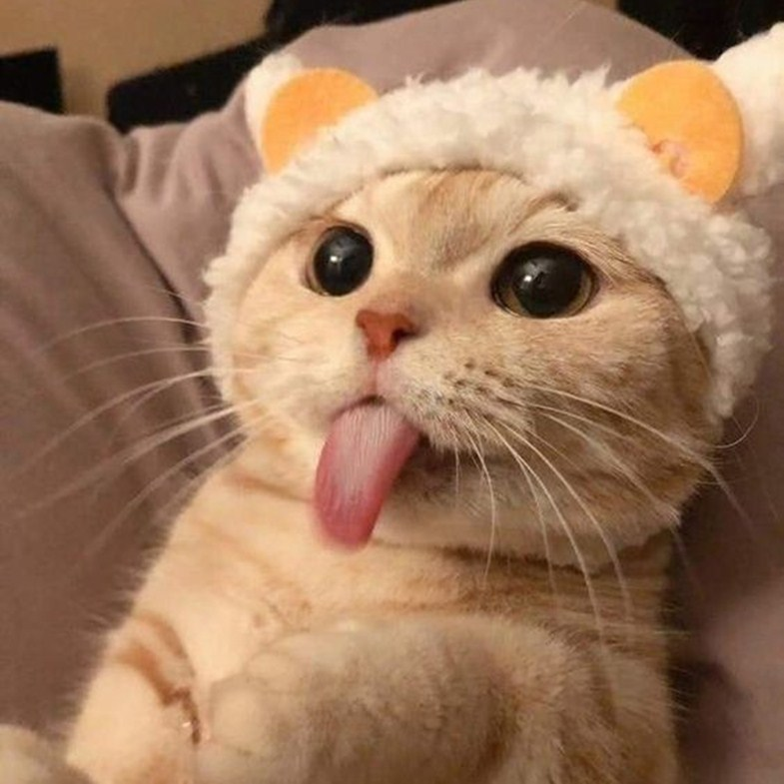
十分(ADV)
Shífēn
这只猫的性格十分可爱
Notes:
1

Slide 4
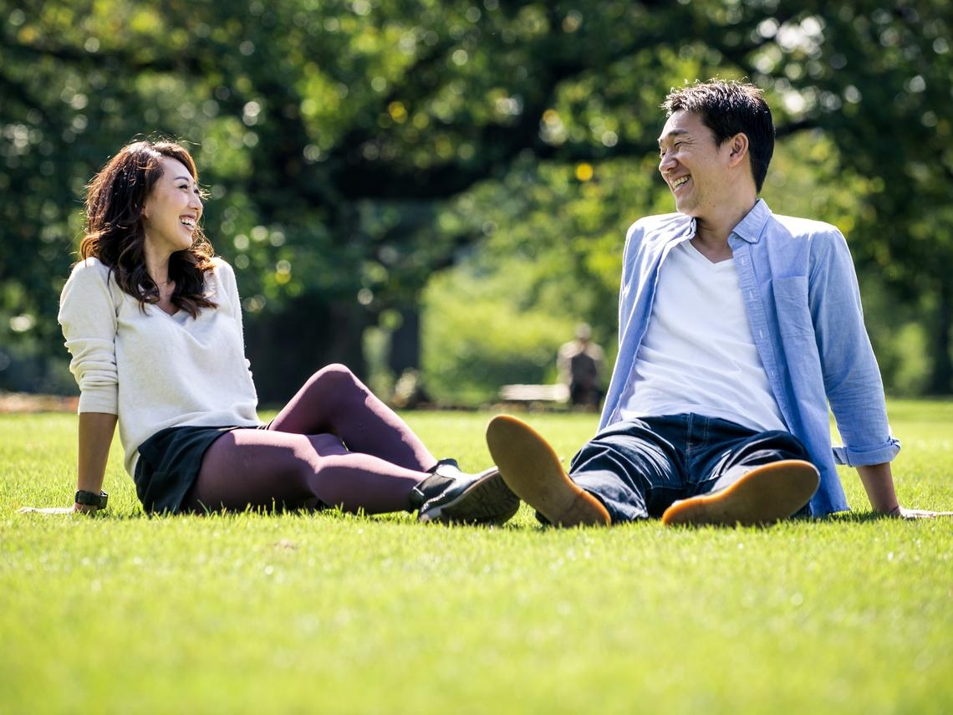
十分(ADV)
他很喜欢他的女朋友，每次跟她在一起都能让他十分快乐
Notes:
1

Slide 5
跟谁在一起度过周末会让你十分开心呢?

Slide 6
你曾经听过什么让你十分难过的故事呢?

Slide 7
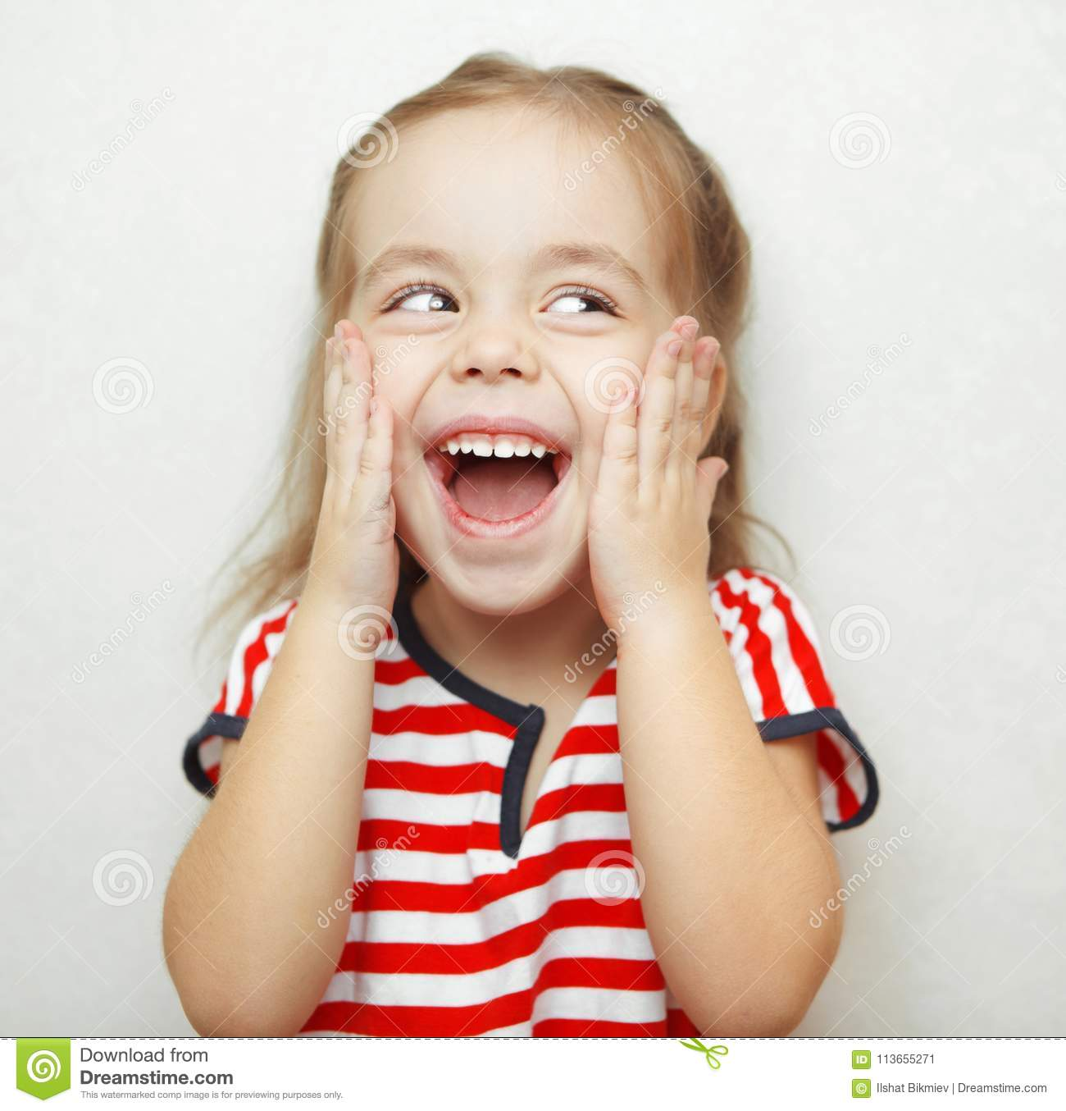

开朗(ADJ)
Kāilǎng
她是一个性格十分开朗的孩子，总是笑得很开心，很少有事情会让她觉得不开心
Notes:
1

Slide 8
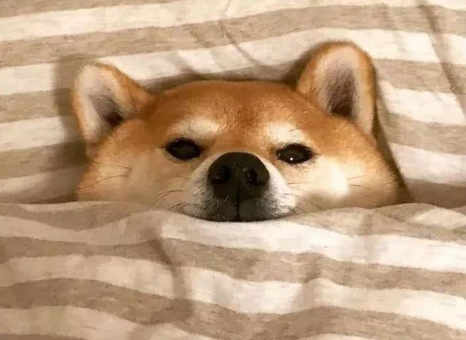
开朗(ADJ)
这只小狗的性格不开朗，牠很常躺在床上，不喜欢跟人玩，也很常不开心
Notes:
1

Slide 9
你喜欢性格开朗的人吗?你觉得谁的性格最开朗?

Slide 10


迷(n)
Mí
他是一个足球迷，为了看比赛可以一天不睡觉
Notes:
1

Slide 11

迷(n)
他是STARWAR的影迷，只要是STARWAR出了新的电影或是动画，他都会去看
Notes:
1

Slide 12
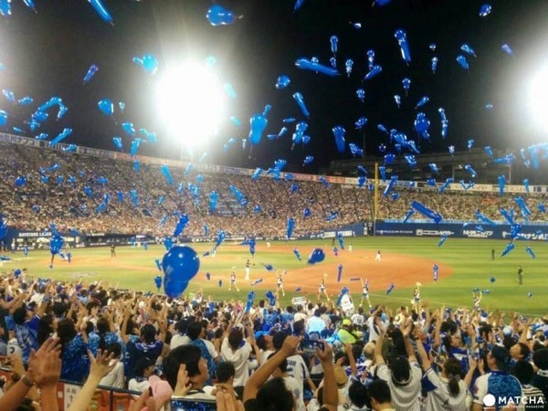
球迷/棒球迷

Slide 13

歌迷
XXX的歌迷
流行音乐迷

Slide 14
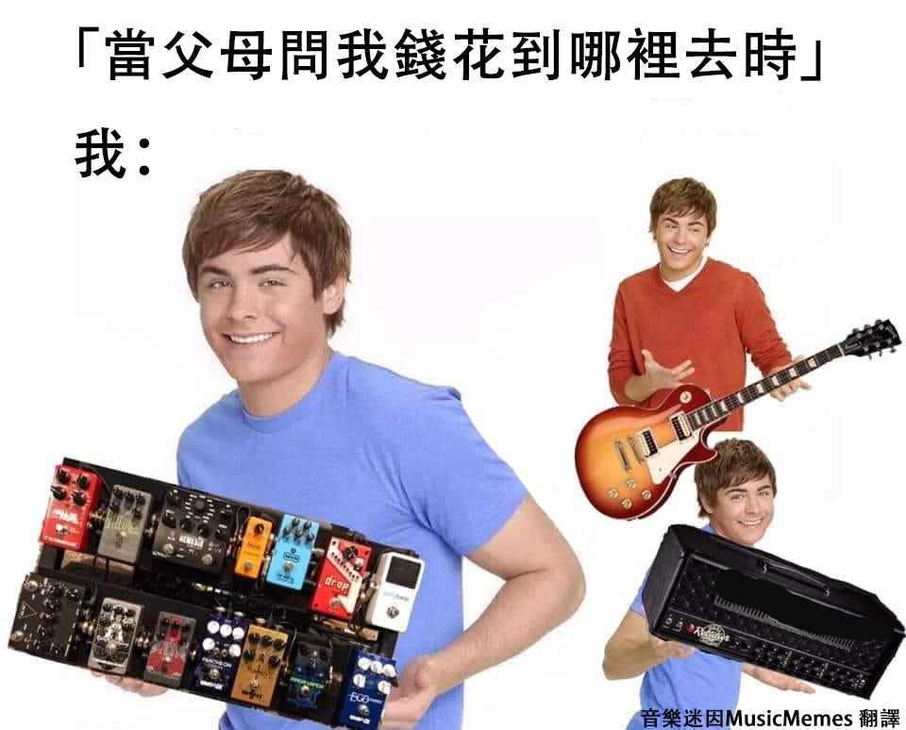
当我的父母问我钱花到哪里去时
音乐迷

Slide 15
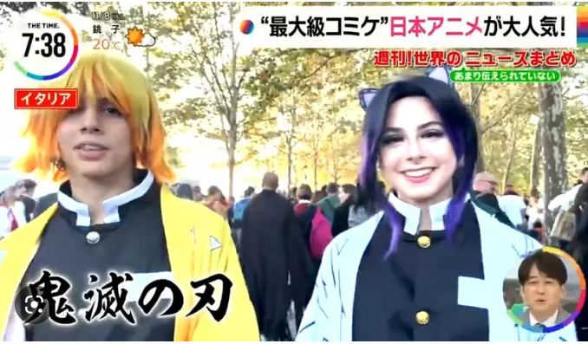
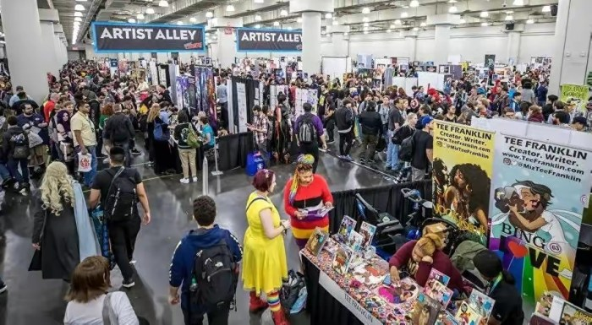
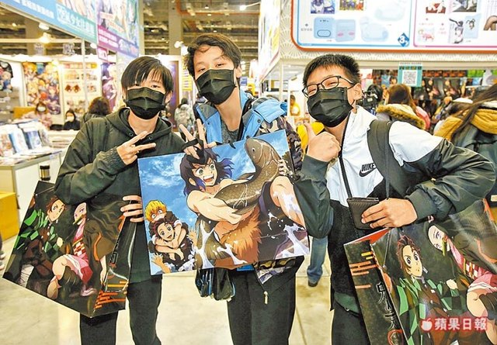
动漫迷
动画迷
漫画迷

Slide 16
迷(v)
他十分迷足球，只要是足球比赛他都会看
Notes:
1

Slide 17
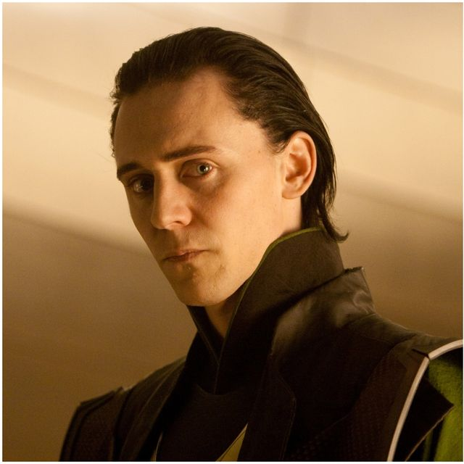
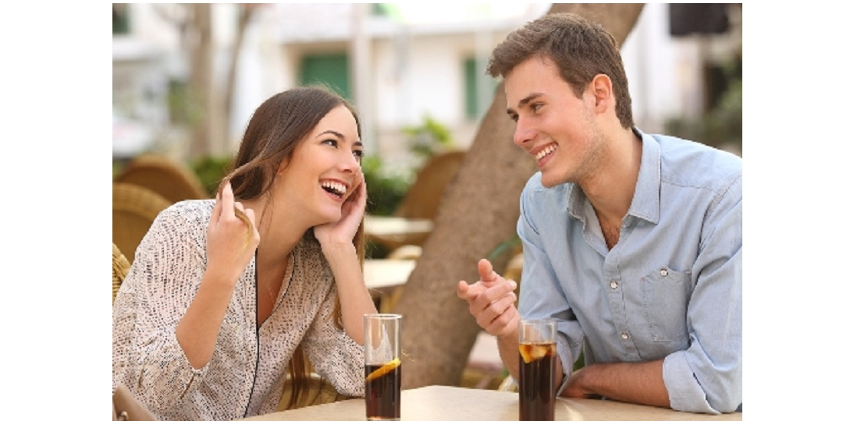
迷(v)
A:你喜欢哪位明星呢?
B:我很迷这一位明星，只要是他的电影我都看
Notes:
1

Slide 18
请帮我问你的朋友，他迷什么呢?
我是……迷
家里蹲

Slide 19
迷(v)
他十分迷足球，只要是足球比赛他都会看
Notes:
1

Slide 20
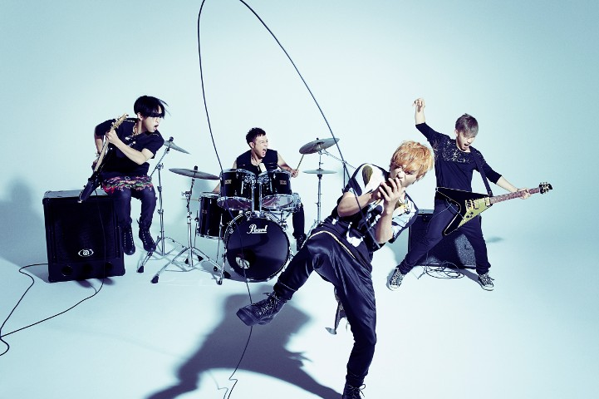
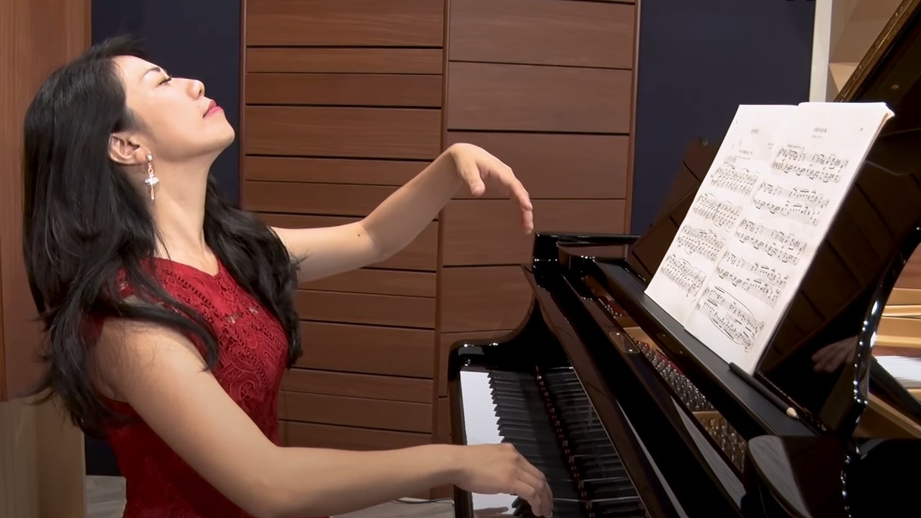
在……上
虽然他们是男女朋友，但是在喜欢的音乐上他们很不一样

Slide 21
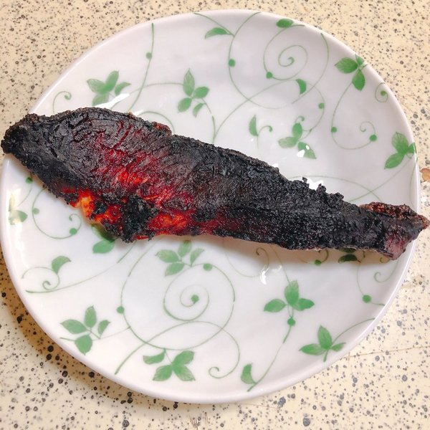
在……上
他在做饭上一直有很多问题，怎么样都不能做出好吃的菜

Slide 22

在……上
在天气上，捷克比台湾冷很多

Slide 23
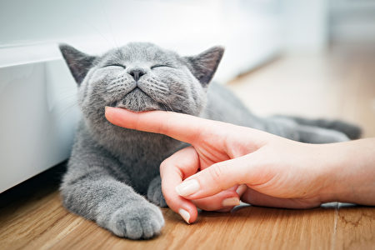
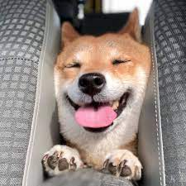
在……上
他觉得在可爱上，猫跟狗不分上下

Slide 24
你觉得在学习上最重要的是什么?
我觉得在学习上，…….

Slide 25
在工作上你觉得哪些性格很重要
我觉得在工作上，…….
恒性 毅力

Slide 26
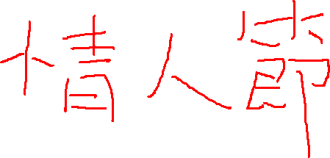
捷克或斯洛伐克
在交男女朋友上有特别的节日吗?
七夕
白色情人节

Slide 27
请帮我问你的同学在买东西上，什么对他们最重要
我觉得在买东西上，…….

Slide 28
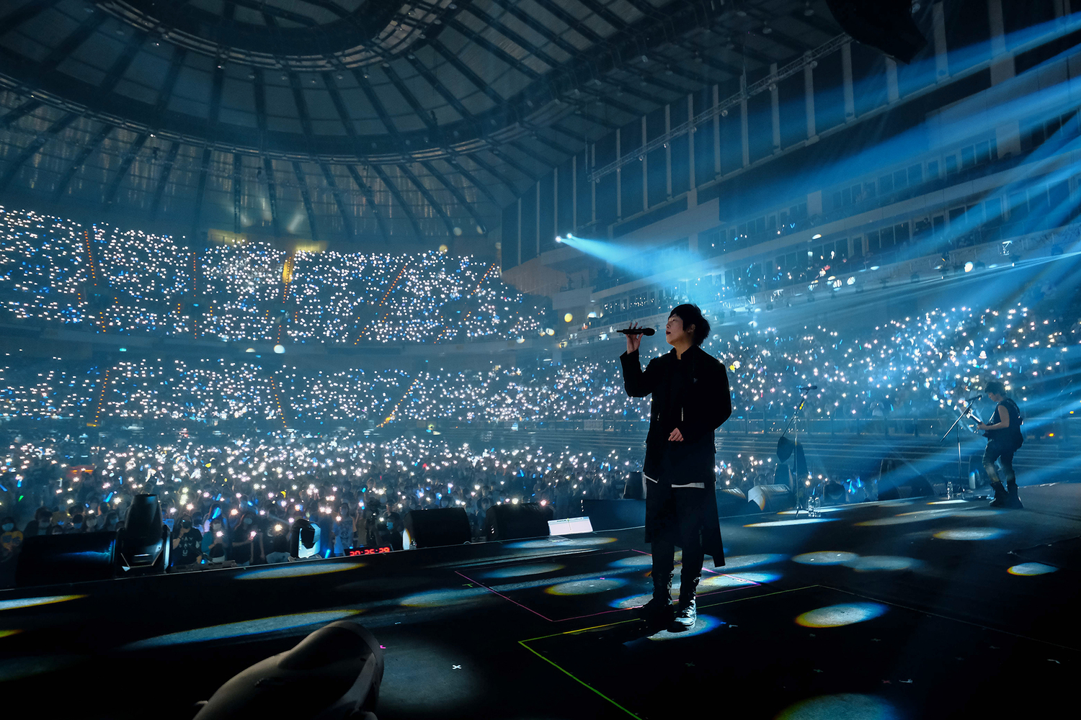
演唱会(n)
Yǎnchàng huì
他为了他的歌迷，在同一个地方开了好几次演唱会
Notes:
1

Slide 29

演唱会(n)
他非常想去他们的演唱会，但是票太贵了，而且没有时间
Notes:
1

Slide 30
你去过演唱会吗?

Slide 31
你会跟谁一起去演唱会呢?

Slide 32
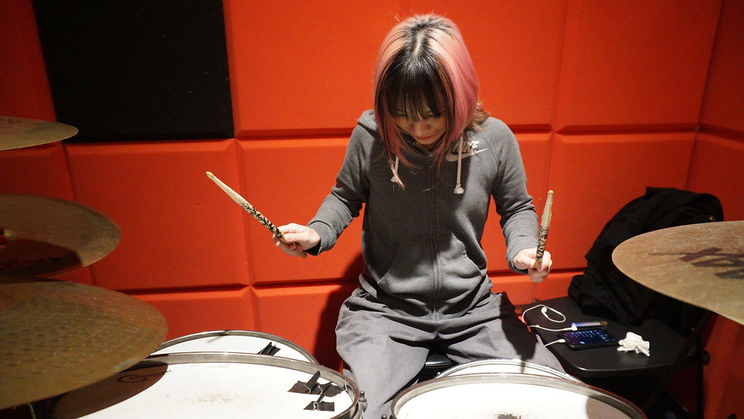
爱好(n)
Àihào
玩音乐是他的爱好，他每个星期会花很多时间练习
Notes:
1

Slide 33
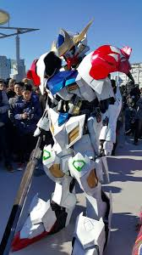
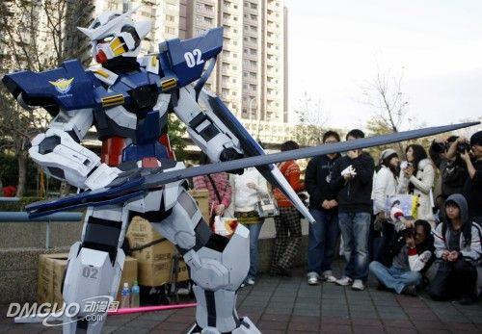
爱好(n)
他的爱好是cosplay，每次有活动他都会去
Notes:
1

Slide 34
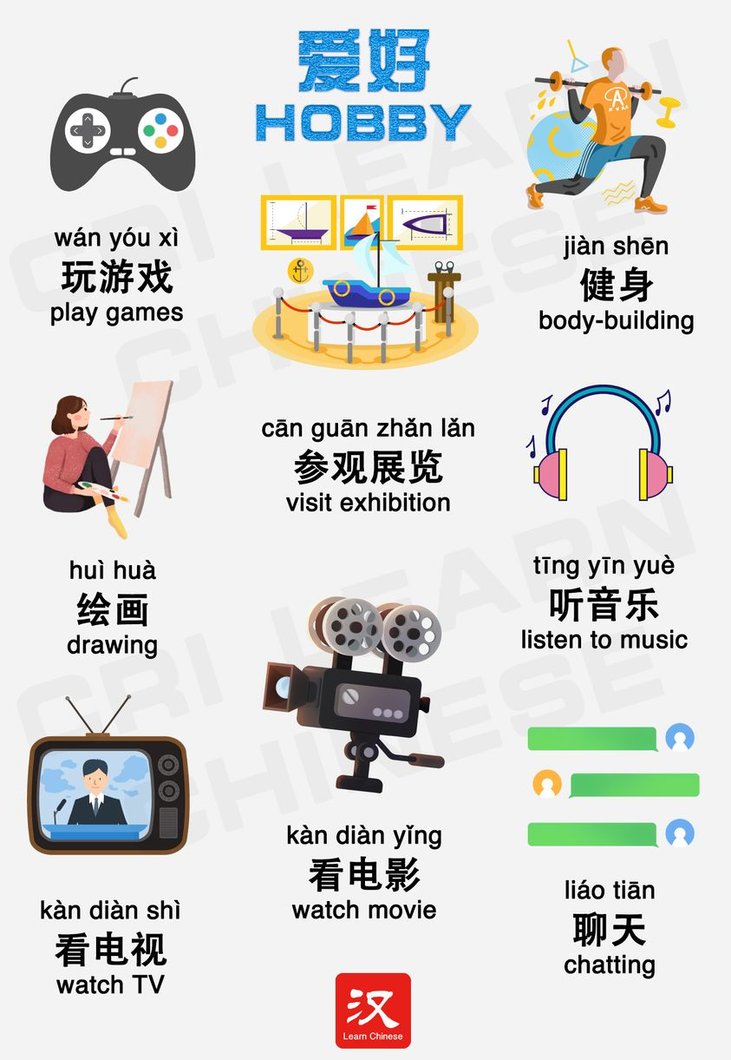
你有哪些爱好呢?

Slide 35
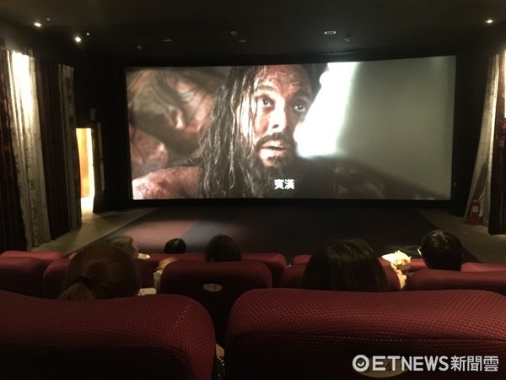
不同
Bùtóng
他的爱好跟他女朋友的完全不同，一个喜欢玩音乐，一个喜欢看电影
Notes:
1

Slide 36
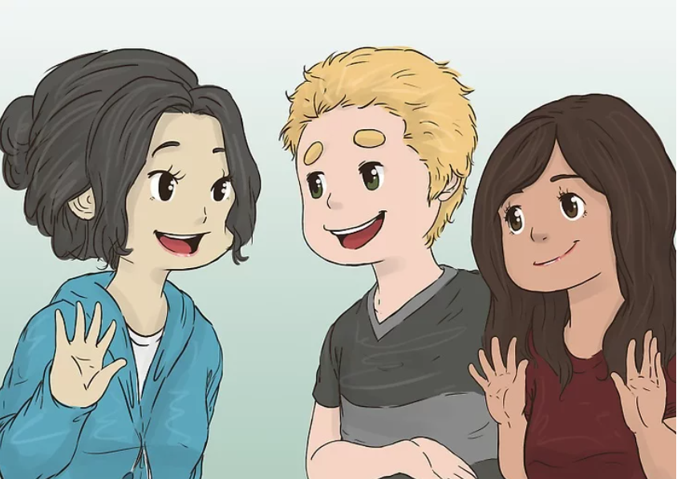
不同
他们虽然兴趣跟爱好都不同，但依然相处得很好
Notes:
1

Slide 37
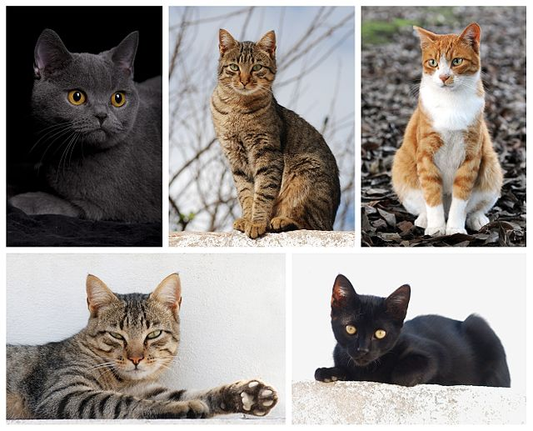
不同
虽然这里每只猫的性格都不同，但他们都很可爱
Notes:
1

Slide 38
请找到你跟你的朋友完全不同的三个爱好

